Slide 1


Securitatea informațiilor
Unitatea-2 Săptămâna-4

Slide 2
1- Evaluarea managementului securității informațiilor
În prima etapă a gestionării activelor, ar fi util să dezvăluim mai întâi și să enumeram ce active avem. Ceea ce are sau nu are o instituție trebuie cunoscut mai întâi. Apoi trebuie definită proprietatea lor. Nicio afacere sau tranzacție nu trebuie lăsată nesupravegheată. Apoi, ar trebui stabilite regulile de utilizare a acestor active.
Pentru detaliile subiectului, trebuie examinat standardul ISO27002. Așteptările privind managementul activelor în ISO27002 sunt incluse în articolul 8 al standardului :
Gestionarea activelor și răspunderea pentru active
Scop: Identificarea activelor organizației și definirea responsabilităților de protecție adecvate.

Slide 3
A-Inventar de active
Control: Activele legate de informațiile și instalațiile de procesare a informațiilor ar trebui identificate și ar trebui făcut și menținut un inventar al acestor active.
Ghid de aplicare: O organizație ar trebui să identifice activele relevante în ciclul de viață al informațiilor și să documenteze importanța acestora. Ciclul de viață al informațiilor ar trebui să includă crearea, prelucrarea, stocarea, transmiterea, ștergerea și distrugerea. Documentația trebuie păstrată în conformitate cu inventarele existente sau în mod specific.
Inventarul activelor; trebuie să fie actuale, consecvente, exacte și compatibile cu alte inventare.
Proprietatea activelor ar trebui să fie alocată pentru fiecare activ identificat (a se vedea articolul 2) și clasa acestuia ar trebui determinată.
Alte informatii: Inventarul de active ajută la asigurarea unei protecții eficiente și poate fi, de asemenea, necesar pentru alte scopuri, cum ar fi sănătatea și siguranța, asigurarea sau motivele financiare (gestionarea activelor)..
Standardul ISO/IEC 27005[11] oferă exemple de active care ar putea trebui luate în considerare de către organizație la identificarea activelor. Procesul de compilare a unui inventar al activelor este o condiție prealabilă importantă pentru managementul riscului (a se vedea ISO/IEC 27000 și ISO/IEC 27005[11]).

Slide 4
B- Proprietatea asupra activelor
Control: Atribuirea proprietarilor trebuie făcută pentru toate bunurile deținute în inventar.
Ghid de aplicare: Persoanele fizice și alte entități cu responsabilitate de management aprobată pentru ciclul de viață al activelor sunt eligibile pentru a fi desemnate drept proprietari de active.
Un proces este adesea folosit pentru a se asigura că proprietatea asupra activelor este determinată în timp util. Proprietatea trebuie să fie determinată atunci când activele sunt create sau transferate către organizație. Proprietarul activului ar trebui să fie responsabil pentru gestionarea corectă a activului pe tot parcursul ciclului de viață al acestuia.
Proprietarul bunului:
  a) Asigurați-vă că inventarul de active este înregistrat,
  b) Asigurați-vă că activele sunt clasificate și protejate corespunzător,
  c) Definiți și revizuiți periodic restricțiile privind accesul la activele semnificative și clasificarea acestora, ținând cont de politica de control al accesului aplicabilă,
  d) Asigurați-vă că sunt luate măsurile adecvate pentru ștergerea sau distrugerea activelor.
Alte informatii: Poate fi o persoană fizică sau o entitate cu aprobare pentru responsabilitatea conducerii de a controla un activ pe parcursul ciclului său de viață. Proprietarul identificat nu are niciun drept de proprietate asupra activului. Sarcinile de rutină pot fi delegate, dar responsabilitatea revine proprietarului bunului.

Slide 5
C- Utilizarea acceptabilă a activelor
Control: Ar trebui stabilite, documentate și implementate reguli privind utilizarea acceptabilă a informațiilor și a activelor legate de informațiile și instalațiile de procesare a informațiilor..
Ghid de aplicare: Angajații și utilizatorii externi care folosesc sau au acces la activele organizației ar trebui să fie informați cu privire la cerințele de securitate a informațiilor ale activelor organizației asociate cu informațiile și facilitățile și resursele de procesare a informațiilor. Acești utilizatori ar trebui să fie responsabili pentru utilizarea tuturor resurselor de prelucrare a informațiilor și pentru orice utilizare care are loc pe propria răspundere.

Slide 6
D- Returnarea bunurilor
Control: Toți angajații și utilizatorii părților externe trebuie să returneze toate activele corporative aflate în posesia lor la încetarea angajării, contractului sau acordului..
Ghid de aplicare: Procesul de reziliere ar trebui formulat astfel încât să includă returnarea dreptului de proprietate asupra tuturor activelor fizice și electronice acordate anterior sau escrows ale organizației..
Atunci când un angajat sau un utilizator extern cumpără sau folosește echipamentul organizației, procedurile sunt urmate pentru a se asigura că toate informațiile relevante sunt transferate organizației și șterse în siguranță din echipament..
În cazul în care un angajat sau un utilizator extern deține informații care sunt importante pentru operațiunile în curs de desfășurare, aceste informații trebuie documentate și transferate organizației..
În perioada de preaviz de încetare, organizația; controlează copierea neautorizată a informațiilor conexe, cum ar fi proprietatea intelectuală, de către angajații și contractorii reziliați.

Slide 7
2. Evaluarea și managementul amenințărilor și vulnerabilităților
Aproape fiecare organizație are active sensibile și valoroase care trebuie protejate. Cu toate acestea, nu fiecare organizație are o strategie cuprinzătoare și complet gândită pentru protejarea acestor active. În securitatea cibernetică, strategiile de gestionare a vulnerabilităților reprezintă fundamentul unei apărări puternice. De obicei, strategiile de gestionare a vulnerabilităților sunt concepute pentru a ajuta sistemele, rețelele, aplicațiile etc. ale unei organizații. Adoptă o abordare holistică și continuă pentru gestionarea vulnerabilităților de securitate în aceste vulnerabilități sunt apoi identificate, evaluate și remediate cât mai curând posibil..
Pentru a identifica toate țintele potențiale pentru o încălcare sau un atac, riscul acestuia trebuie mai întâi atenuat prin efectuarea unui inventar de active. Țintele trebuie apoi clasificate și monitorizate continuu pentru noi vulnerabilități potențiale. Ar trebui apoi dezvoltat și testat un model de amenințare care identifică cele mai valoroase active ale organizației cu risc ridicat..
Scopul principal al procesului de testare a amenințărilor și vulnerabilităților (evaluarea) este de a înțelege cel mai bine criticitatea activelor, vulnerabilitățile la aceste active și de a reduce măsurile necesare pentru a proteja eficient aceste active.

Slide 8
2.1. Ce este evaluarea vulnerabilității?
Evaluarea vulnerabilităților este procesul de identificare, identificare, clasificare și prioritizare a vulnerabilităților din sistemele informatice, aplicațiile și infrastructurile de rețea..
Un proces de evaluare a vulnerabilității are ca scop identificarea amenințărilor și a riscurilor pe care acestea le prezintă. Adesea, acestea implică utilizarea unor instrumente automate de testare, cum ar fi scanere de securitate a rețelei, ale căror rezultate sunt enumerate într-un raport de evaluare a vulnerabilităților..
Deoarece vulnerabilitățile pot permite hackerilor să obțină acces la sisteme și aplicații IT, este esențial pentru organizații să identifice și să remedieze vulnerabilitățile înainte ca acestea să fie exploatate. O evaluare cuprinzătoare a vulnerabilității combinată cu un program de management poate ajuta companiile să își îmbunătățească securitatea sistemelor.

Slide 9
2.2. Importanța evaluării vulnerabilității
Pentru a lumina mai bine importanța evaluării vulnerabilității, să o luăm în considerare prin ochii unui proprietar fizic de proprietate. Dacă dețineți o clădire valoroasă, probabil că luați o serie de măsuri pentru ao proteja: o întrețineți, o asigurați și vă asigurați că ușile, ferestrele sunt încuiate și alarmele sunt activate. Toți acești pași pot fi numiți gestionarea riscului asupra proprietății și conținutului acesteia.
Acum ce se întâmplă dacă ai putea angaja pe cineva să testeze și să raporteze alarmele și apărările tale externe? Vulnerabilitățile de securitate cibernetică sunt abordate într-un mod similar. Managementul vulnerabilităților este o strategie generală și continuă, în timp ce evaluările vulnerabilităților sunt un instrument specific utilizat în această strategie de management mai largă.
O evaluare a vulnerabilității oferă unei organizații informații detaliate despre orice deficiențe de securitate din mediul său. De asemenea, oferă instrucțiuni privind modul de evaluare a riscurilor asociate cu aceste deficiențe. Acest proces oferă organizației o mai bună înțelegere a activelor sale, a defectelor de securitate și a riscului general, reducând probabilitatea ca un infractor cibernetic să-și încalce sistemele și să-și surprindă afacerea cu priză..

Slide 10
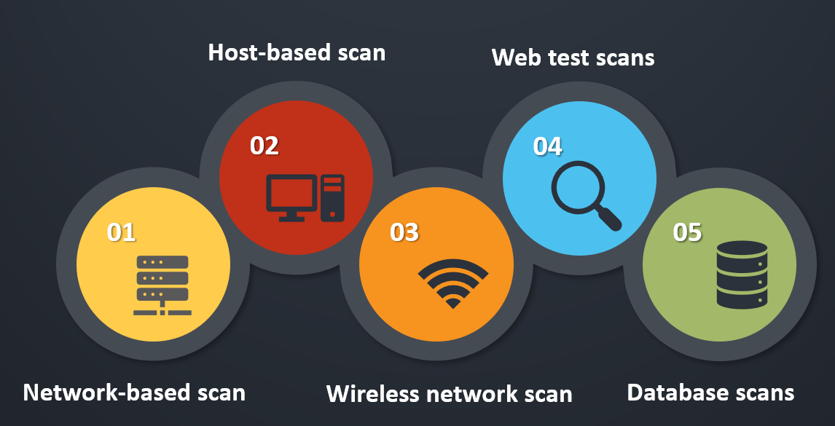
Tipuri de evaluare a vulnerabilității

Slide 11
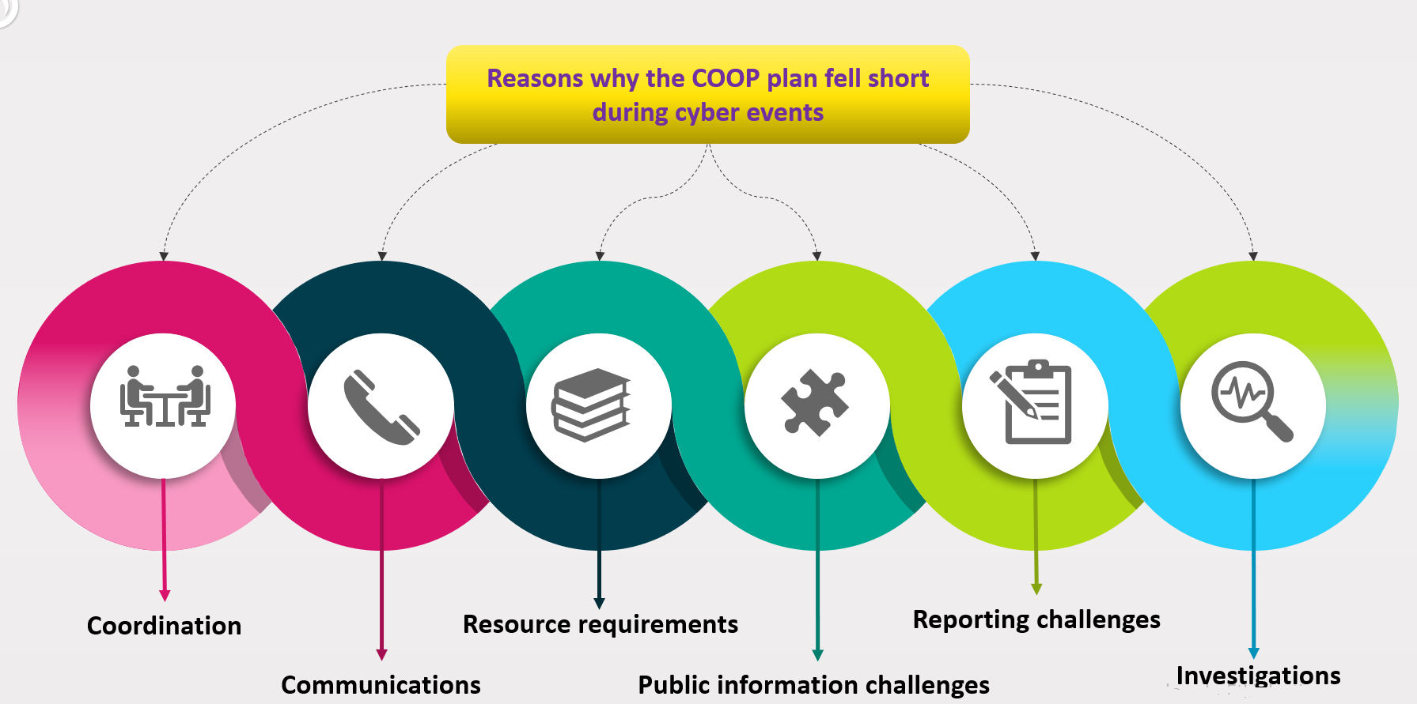
3. Continuitatea operațiunilor cibernetice
Când atacurile cibernetice lovesc, multe jurisdicții afectate constată că planurile lor de bază COOP nu rezistă. Deși planurile sunt adecvate pentru tranziția la un loc de muncă alternativ, ele au mult mai puțin de oferit atunci când vine vorba de lucrul fără acces la sistemele și datele de care personalul are nevoie pentru a-și îndeplini funcțiile esențiale ale misiunii.

Slide 12
4. Gestionarea activelor cibernetice, schimbărilor și configurației
Atu: Să începem cu definiția unui activ. Definiția din dicționar a unui activ este un lucru sau persoană utilă sau valoroasă.
Element de configurare: Elementul de configurare este abreviat ca CI și un element de configurare este orice componentă care trebuie gestionată pentru a furniza un serviciu IT. Exemple de elemente de configurare sunt serviciile IT, hardware-ul, software-ul, clădirile, oamenii și documentația formală. Așadar, pe scurt, orice componentă sau articol care ajută la furnizarea unui serviciu IT către client este clasificat ca element de configurare.
Baza de date de management al configurației: Baza de date Configuration Management este abreviată ca CMDB. CMDB este o bază de date folosită pentru a stoca înregistrările de configurare pe tot parcursul ciclului de viață. CMDB stochează informații despre CI-urile dvs., fiecare distingându-se printr-un identificator unic, inclusiv informații de identificare precum numărul de serie, adresa MAC sau adresa IP; versiunea sa actuală; amplasarea acestuia; și informațiile despre furnizor și furnizor.
Sistem de management al configurației: Sistemul de management al configurației este abreviat ca CMS și este un set de instrumente și baze de date care sunt utilizate pentru a gestiona datele de configurare ale unui furnizor de servicii IT. Datele despre elementele de configurare sunt stocate în înregistrările de configurare, iar înregistrările de configurare sunt incluse în bazele de date ale sistemului de management al configurației. CMDB-urile unui furnizor de servicii IT pentru a gestiona datele de configurare sunt incluse în procesul de gestionare a configurației și a activelor serviciului

Slide 13
5. Evaluarea eficacității politicilor de securitate cibernetică
Evaluarea riscurilor de securitate: Riscul este definit ca combinația dintre probabilitățile unui eveniment și rezultatul acestuia. Evaluarea riscurilor, care este o etapă a managementului riscului, este un proces în care riscurile sunt definite și sunt determinate efectele și prioritățile acestor riscuri identificate. Managementul riscului este de a determina un nivel acceptabil de risc, de a evalua riscul curent, de a lua măsurile necesare pentru a reduce acest risc la un nivel acceptabil și de a menține acest nivel de risc.
Evaluarea riscurilor, după ce s-a determinat ce active informaționale vor fi protejate, se selectează metoda de evaluare a riscurilor și se definesc riscurile. Conform metodei alese de evaluare a riscului, activele informaționale sunt poziționate pe harta riscurilor. După efectuarea evaluării, harta de evaluare a riscurilor acoperă procesele de îmbunătățire și control al riscurilor pentru amenințări cu impact și probabilitate ridicate.

Slide 14
Configurație ideală a securității informațiilor
Prevenirea: Este procesul pe care sistemele de securitate se concentrează și funcționează cel mai mult. Sunt dezvoltate diferite măsuri pentru a izola sistemul împotriva amenințărilor și atacurilor împotriva sistemelor informatice, cum ar fi măsurile de securitate utilizate în viața de zi cu zi, cum ar fi împrejmuirea grădinii unei case și utilizarea unei uși de oțel.
  Revizuirea periodică a pachetelor de service și a actualizărilor sistemului de operare și software-ului,
  Menținerea drepturilor utilizatorului la minimum, fără a rula protocoale, servicii, componente și procese neutilizate,
  Tehnici de criptare în transmiterea datelor, scanere de vulnerabilitate,
  Utilizarea rețelei private virtuale,
  Utilizarea infrastructurii cu cheie publică și a semnăturii electronice,
  Utilizați un protector de ecran protejat prin parolă pe computer.

Slide 15
Configurație ideală a securității informațiilor
Determinare: Securitatea nu este doar o chestiune de prevenire. De exemplu, faptul că un muzeu este bine protejat, că muzeul este înconjurat de garduri, că ușile sunt închise și încuiate, nu necesită folosirea paznicilor pe timp de noapte în acel muzeu. În același mod, este sporită și utilizarea metodelor de detectare a tentativelor de atac asupra sistemelor informatice. Prevenirea înseamnă construirea unei bariere care fie face atacurile mai puternice (dar nu imposibile), fie descurajează (dar nu distruge) atacatorii.
Primul și cel mai de bază pas în detectare este monitorizarea întregii stări și mișcare a sistemului și păstrarea înregistrărilor acestor informații. În acest fel, sunt colectate și date și dovezi pentru analiza post-atac. Firewall-uri, sisteme de detectare a intruziunilor, monitoare de trafic în rețea, scanere de porturi, utilizarea honeypot, instrumente de protecție în timp real împotriva virusurilor și a programelor spion, programele de control al sumelor de verificare a fișierelor și senzorii de rețea Sniffer sunt unele dintre cele mai frecvente metode utilizate în procesul de detectare..

Slide 16
Configurație ideală a securității informațiilor
Răspunde înapoi: Răspunsul rapid apare ca un element esențial care completează sistemul de securitate pentru a respinge aceste atacuri. Răspunsul poate fi definit ca execuția unor acțiuni care vor răspunde imediat sau cât mai curând posibil la încercările de atac care nu pot fi tratate de procesul de prevenire și determinate de procesele de detectare. Sistemele de detectare a intruziunilor pot avea sens dacă există cineva sau un sistem care să răspundă la această detectare. În rest, această situație nu depășește beneficiul unei alarme auto de care nimeni nu o aude și de care nu-i pasă. În acest sens, reciprocitatea este o verigă importantă care completează procesul de securitate. Chiar dacă atacul nu este complet prevenit; Permite sistemului să revină la starea sa normală, să identifice cauzele atacului, să prindă atacatorul atunci când este necesar, să identifice vulnerabilitățile sistemului de securitate și să reorganizeze procesele de prevenire, detectare și răspuns. Planificarea acțiunilor care trebuie întreprinse atunci când este detectat un atac, în avans, va asigura că acest proces funcționează eficient și nu va pierde timp și bani. Recuperarea în caz de dezastru se află în fruntea planurilor majore de cel mai rău caz întreprinse pentru această fază.

